Slide 1
Проектирование и разработка Web-приложений
Лекция :
Технология ASP.Net MVC
(работа с базой данных)
Проф. каф. «Программная инженерия» Тузовский А.Ф.
Notes:
https://metanit.com/sharp/mvc5/

Slide 2
ASP.Net MVC Framework
ASP.Net MVC Framework – фреймворк для создания веб-приложений, который реализует шаблон Model-view-controller.
  выполняет обработку HTTP запросов пользователей и формирует HTML-документы ответов.

Slide 3
Entity Framework
ADO.NET Entity Framework – фреймворк для взаимодействия с базой данных.
  объектно-ориентированная технология доступа к данным, является object-relational mapping (ORM) решением для .NET Framework от Microsoft.
Entity Framework поддерживает подход "Code first" – сохраняет или извлекает информацию из БД на SQL Server без создания схемы базы данных или использования дизайнера в Visual Studio.

Slide 4
Фреймворки MVC web-приложения
MVC
фреймворк
Controllers
Models
Views
Web
сервер
Создаваемые разработчиком файлы.
ххххх
-- Пишет разработчик

Slide 5
Фреймворк web-приложения
DbContext
Entity
фреймворк
Models
Инициализатор
Создаваемые разработчиком файлы.
База Данных
ххххх
-- Пишет разработчик

Slide 6
Фреймворки MVC web-приложения с использованием Entity Framework
MVC
фреймворк
Controllers
Entity
фреймворк
DbContext
Models
Views
Инициализатор
Web
сервер
Создаваемые разработчиком файлы.
База Данных
ххххх
-- Пишет разработчик

Slide 7
Модели и БД
Все виды данных MVC-app описываются в виде отдельных моделей.
Модель MVC – это простой класс
  основное содержание: свойства;
  может содержать методов;
  активно используются атрибуты EF.
Модель используется совместно MVC и Entity Framework
  посредством модели реализуется взаимодействие MVC и EF.
При описании модели могут использоваться различные атрибуты, определяющие порядок работы с ней EF.

Slide 8
Классы модели необязательно состоят только из свойств.
Они также могут иметь
  конструкторы,
  вспомогательные метода.
Главное не перегружать класс модели и помнить, что его предназначение – описание данных.
  манипуляции с данными и бизнес-логика - это больше сфера контроллера.
Данные моделей хранятся в базе данных.
Notes:
Выпуск ASP.NET MVC 4 уже включает Entity Framework 5.0, однако в проектах по типу Empty вам придется подключать фреймворк через пакетный менеджер NuGet.

Slide 9
Модели и БД
В зависимости от поставленной задачи и сложности приложения может быть создано различное количество моделей
  Например: в рассматриваемом тестовом приложении используются две модели
    класс для книг
    класс для покупки книги.
Модели представляют собой простые классы и располагаются в проекте в каталоге Models.

Slide 10
Создание классов модели
Приложение будет работать с данными, которые должны быть описаны набором классов модели.
Например: модель может описывать две области:
  информация о книге (Book);
  информация о покупках книг (Perchase).
Для этого нужно создать два класса модели
  они должны храниться в папка Models.
Создание моделей:
  нажать правой кнопкой мыши над папкой Models
  в появившемся меню выберем Добавить -> Класс ...
Класс модели включается в пространство имен
<имя проекта>.Models
Notes:
Если вы работаете с одним из выпусков Visual Studio 2013, то там будет немного иначе.
При создании проекта надо среди типов проекта выбрать Web->Visual Studio 2012 и в центральном поле также шаблон ASP.NET MVC 4 Web Application:

Slide 11
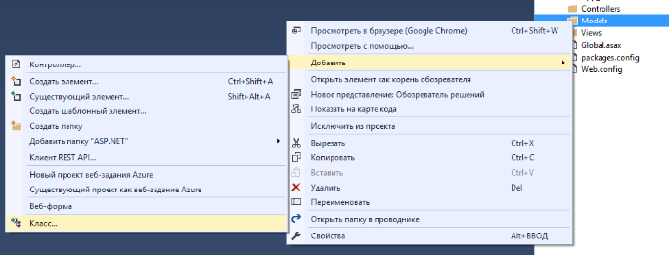
Пример класса модели Book
Назовем новый класс Book и добавим в него код, описывающий модель книги:
namespace BookStore.Models {
public class Book {
// ID книги
public int Id { get; set; }
// название книги
public string Name { get; set; }
// автор книги
public string Author { get; set; }
// цена
public int Price { get; set; }
}
}

Slide 12
Использование созданной модели в методе-действии Index
public ActionResult Index () {
List<Book> books = new List<Book>();
books.Add(new Book { Id = 1, Name = "aaa", Author = "ssss", Price = 100 });
books.Add(new Book { Id = 2, Name = "aaa", Author = "ssss", Price = 100 });
books.Add(new Book { Id = 3, Name = "aaa", Author = "ssss", Price = 100 });
ViewBag.Books = books;
return View();
}

Slide 13
Пример представления Index.cshtml
Созданное представление Index.cshtml нужно изменим следующим образом:
<!DOCTYPE html>
<html> <head> <meta name="viewport" content="width=device-width" />
<title>Книжный магазин</title> </head>
<body> <div> <h3>Распродажа книг</h3>
<table>
<tr><td><p>Название книги</p></td> <td><p>Автор</p></td>
<td><p>Цена</p></td><td></td>
</tr>
@foreach (var b in ViewBag.Books) {
<tr>
<td><p>@b.Name</p></td>
<td><p>@b.Author</p> </td>
<td><p>@b.Price</p></td>
<td><p> <a href="/Home/Buy/@b.Id">Купить</a></p></td>
</tr>
}
</table>
</div>
</body>
</html>

Slide 14
Пояснение представления
В представлении создается таблица, в которой будут содержаться данные о книгах.
Особый интерес представляет конструкция
@foreach (var c in ViewBag.Books).
Использует синтаксис движка представления Razor;
  после символа @ согласно синтаксису Razor можно использовать выражения кода на языке C#;
В цикле выполняется проход по элементам в объекте ViewBag.Books (ранее созданный в методе контроллера).
После этого свойства каждого элемента показываются в ячейках таблицы.
Ссылка в последней колонке таблицы
<a href="/Home/Buy/@b.Id">Купить</a>
указывает адрес, по которому можно выполнить переход для оформления покупки выбранной книги.

Slide 15
Инициализация БД
Инициализатор БД, это класс, который реализует интерфейс IDatabaseInitializer
  определяет порядок создания БД.
Имеются два базовых класса, реализующих этот интерфейс
  при каждом запуске приложения содавать БД заново:
    DropCreateDatabaseAlways<MyDbContext>
  создавать БД заново при изменении модели
    DropCreateDatabaseIfModelChanges<MyDbContext>
Для задания инициализатора используется статический метод SetInitializer класса Database:
  Database.SetInitializer<MyDbContext> (new [класс инициализации])
Можно создать свой инициализатор
  задать начальное заполнение создаваемой БД;
  класс производный от базовых классов инициализации.
Notes:
//Create database always, even If exists
Database.SetInitializer<TestContext>(new DropCreateDatabaseAlways<TestContext>());

Slide 16
Начальное заполнение БД
В классе инициализации нужно переопределить метод Seed()
  protected override void Seed(MyDbContext context)
В методе метод Seed() нужно занести в создаваемую новую БД начальные данные.
Создание и заполнение новой БД выполняется при первой операции работы с ней.

Slide 17
Пример моделей данных:
public class Book {
public int Id { get; set; } // ID книги
public string Name { get; set; } // название книги
public string Author { get; set; } // автор книги
public int Price { get; set; } // цена
}
public class Purchase {
public int PurchaseId { get; set; } // ID покупки
public string Person { get; set; } // имя и фамилия покупателя
public string Address { get; set; } // адрес покупателя
public int BookId { get; set; } // ID книги
public DateTime Date { get; set; } // дата покупки
}

Slide 18
Подключение к БД
Для подключения к БД через Entity Framework, нужен посредник между моделью и EF – контекст данных.
Контекст данных – это класс, производный от класса DbContext, который содержит одно или несколько свойств типа DbSet<T>, где T представляет тип объекта, хранящегося в базе данных и модели.

Slide 19
Пример контекста данных для работы с моделями Book и Purchase:
using System;
using System.Collections.Generic;
using System.Web;
using System.Data.Entity;
namespace BookStore.Models {
public class BookContext : DbContext {
public DbSet<Book> Books { get; set; }
public DbSet<Purchase> Purchases { get; set; }
}
}
C помощью свойств Books и Purchases предоставляется доступ к данным соответствующих моделей, значения которых хранятся в базе данных.

Slide 20
Создание базы данных
Для хранения данные, нужна база данных.
В качестве базы данных как правило используется MS SQL Server
Базу данных можно
  создать непосредственно в проекте (из VS),
  или создать вначале на сервере MS SQL.
Для хранения баз данных в проекте предназначается папка App_Data.

Slide 21
Способы создания базы данных
Создание БД вручную из VS
  в контекстном меню папки App_Data нужно выбрать Добавить –> Создать элемент
Автоматически по технологии «Code first»
  по умолчанию
Notes:
Code First,
Database First,
Model First

Slide 22
Создание БД вручную из Visual Studio

Slide 23
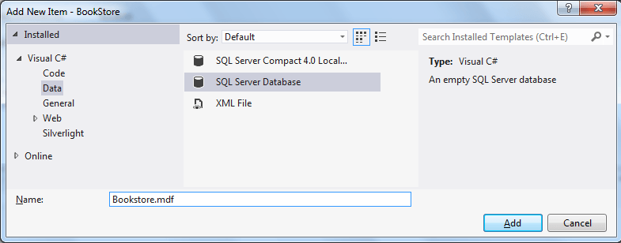
Добавление БД
В появившемся окне добавления нового элемента выберем SQL Server Database и назовем новую базу данных Bookstore.mdf:

Slide 24
Также можно создать БД и на сервере БД.
После этого база данных добавляется в проект,
  ее можно увидеть в папке App_Data (нужно открыть в проводнике)
В обозревателе баз данных (окно Database Explorer) можно подключиться к БД и создать таблицы, которые будут хранить данные.
Раскроем узел Bookstore.mdf и найдем узел Tables.
Нажмем на этот узел правой кнопкой мыши и в появившемся меню выберем пункт Add New Table.
  появится окно, в котором нам надо определить названия и типы столбцов новой таблицы.

Slide 25
По соглашениям о наименованиях таблицы при работе с Entity Framework должны соответствовать имени модели
  если модель называется Book, то таблица тоже должна называться Books.
  Entity Framework автоматически распознает, что таблица Books соответствует классу Book.

Slide 26
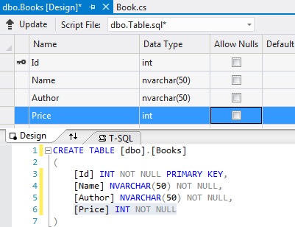
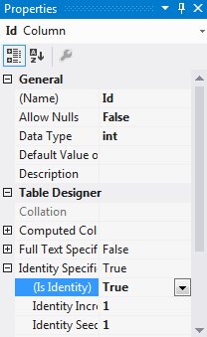
Создадим таблицы, имеющую следующую структуру:
Не забудьте установить ниже в окне Properties (в окне Column Properties) для столбца Id соответствующие параметры для первичного ключа:

Slide 27
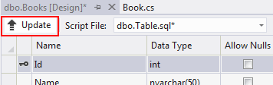
В Visual Studio надо сгенерировать таблицу на основе заданного выше определения.
Для этого нажмем на кнопку Update
В появившемся диалоговом окне нажмем на кнопку Update Database.
После этого в нашу базу данных добавляется только что сгенерированная таблица.

Slide 28
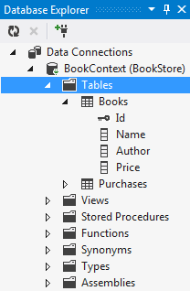
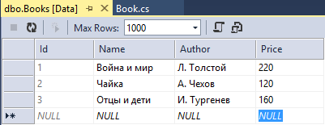
Подобным образом определим таблицу Purchases для модели Purchase:
Добавим в таблицу Books несколько записей:

Slide 29
Контекст модели данных
using System;
using System.Collections.Generic;
using System.Linq;
using System.Web;
using System.Data.Entity;
namespace BookStore.Models {
public class BookContext : DbContext {
public DbSet<Book> Books { get; set; }
public DbSet<Purchase> Purchases { get; set; }
}
}

Slide 30
Cтрока соединения с БД
Строка соединения хранится в файле Web.config
  после секции configuration
Пример описания строки подключения к БД на сервере MS SQL Server (Express):
<configuration>
.........................
<connectionStrings>
<add name="BookContext"
connectionString="Data Source=.\SQLEXPRESS;
Initial Catalog=Bookstore;Integrated Security=True; User Instance=True"
providerName="System.Data.SqlClient" />
</connectionStrings>
</configuration>
Notes:
<add name="BookContext" connectionString="Data Source=(LocalDB)\MSSQLLocalDB;AttachDbFilename='|DataDirectory|\Bookstore.mdf';Integrated Security=True"
providerName="System.Data.SqlClient"/>
В Visual Studio 2012 в отличие от 2010-й версии мы можем использовать режим LocalDB,
который предназначен прежде всего для разработчиков, представляя некоторую упрощенную версию.
Поэтому в данном случае в качестве источника данных используется (LocalDB)\v11.0.
Обратите внимание, что в обоих случаях свойство name="BookContext" должно содержать название контекста данных.
Использование подстановки |DataDirectory| позволяет опустить полный физический путь к базе данных, которая хранится в папке App_Data.

Slide 31
Взаимодействие с БД с помощью контекста
Пример, получения содержимого таблицы Books в контроллере Home:
public class HomeController : Controller {
BookContext db = new BookContext();
public ActionResult Index() {
return View(db.Books);
}
}

Slide 32
Создание БД на основе технологии
«Code first»

Slide 33
Контекст модели данных
using System;
using System.Collections.Generic;
using System.Linq;
using System.Web;
using System.Data.Entity;
namespace BookStore.Models {
public class BookContext : DbContext {
public DbSet<Book> Books { get; set; }
public DbSet<Purchase> Purchases { get; set; }
}
}

Slide 34
Cтрока соединения с БД
MS SQL Server (Express)
Строка соединения хранится в файле Web.config
  после секции configuration
Пример описания строки подключения:
<connectionStrings>
<add name="BookContext"
connectionString="Data Source=.\SQLEXPRESS;
Initial Catalog=Bookstore;Integrated Security=True;"
providerName="System.Data.SqlClient" />
</connectionStrings>
…
</connectionStrings>
Notes:
<add name="BookContext" connectionString="Data Source=(LocalDB)\MSSQLLocalDB;AttachDbFilename='|DataDirectory|\Bookstore.mdf';Integrated Security=True"
providerName="System.Data.SqlClient"/>
В Visual Studio 2012 в отличие от 2010-й версии мы можем использовать режим LocalDB,
который предназначен прежде всего для разработчиков, представляя некоторую упрощенную версию.
Поэтому в данном случае в качестве источника данных используется (LocalDB)\v11.0.
Обратите внимание, что в обоих случаях свойство name="BookContext" должно содержать название контекста данных.
Использование подстановки |DataDirectory| позволяет опустить полный физический путь к базе данных, которая хранится в папке App_Data.

Slide 35
Cтрока соединения с БД в Local DB
Пример описания строки подключения к БД на сервере Local DB
  LocalDB – упрощенная версия движка баз данных SQL Sever Express; специально создана для разработчиков
  подстановка |DataDirectory| позволяет опустить полный физический путь к базе данных, которая хранится в папке App_Data.
<configuration>
…
<connectionStrings>
<add name="BookContext" connectionString="Data Source=(LocalDB)\MSSQLLocalDB;
AttachDbFilename='|DataDirectory|\Bookstore.mdf;
Integrated Security=True"
providerName="System.Data.SqlClient"/>
…
</configuration>
Notes:
<add name="BookContext" connectionString="Data Source=(LocalDB)\MSSQLLocalDB;AttachDbFilename='|DataDirectory|\Bookstore.mdf';Integrated Security=True"
providerName="System.Data.SqlClient"/>
В Visual Studio 2012 в отличие от 2010-й версии мы можем использовать режим LocalDB,
который предназначен прежде всего для разработчиков, представляя некоторую упрощенную версию.
Поэтому в данном случае в качестве источника данных используется (LocalDB)\v11.0.
Обратите внимание, что в обоих случаях свойство name="BookContext" должно содержать название контекста данных.
Использование подстановки |DataDirectory| позволяет опустить полный физический путь к базе данных, которая хранится в папке App_Data.

Slide 36
Начальное заполнение БД
(инициализация БД)
using System.Collections.Generic;
using System.Data.Entity;
namespace BookStore.Models
{
public class BookDbInitializer : DropCreateDatabaseIfModelChanges<BookContext>
{
protected override void Seed(BookContext db)
{
var Books = new List<Book> {
new Book { Name = "Война и мир", Author = "Л. Толстой", Price = 220},
new Book { Name = "Отцы и дети", Author = "И. Тургенев", Price = 180 },
new Book { Name = "Чайка", Author = "А. Чехов", Price = 150 } };
foreach (Book b in Books)
db.Books.Add(b);
base.Seed(db);
// db.SaveChanges();
}
}
}

Slide 37
Подключение инициализатора БД
(файл Global.asax)
using System;
using System.Collections.Generic;
using System.Linq;
using System.Web;
using System.Web.Mvc;
using System.Web.Routing;
using MyMVCApp.Models;
using System.Data.Entity;
namespace MyMVCApp {
public class MvcApplication : System.Web.HttpApplication {
protected void Application_Start() {
Database.SetInitializer(new InputData());
AreaRegistration.RegisterAllAreas();
RouteConfig.RegisterRoutes(RouteTable.Routes);
}
}
}

Slide 38
Создание и заполнение БД
Создание и заполнение БД будет выполняться при первом обращении к БД
Например:
using MyMVCApp.Models;
…
public class HomeController : Controller {
// создаем контекст данных
BookContext db = new BookContext();
// GET: Home
public ActionResult Index() {
// получаем из БД все объекты Book
IEnumerable<Book> books = db.Books;
int n = books.Count();
// передаем все полученный объекты в
// динамическое свойство Books в ViewBag
ViewBag.Books = books;
return View();
}
}

Slide 39
Метод действия для получения данных из БД
public class HomeController : Controller
{
BookContext db = new BookContext();
public ActionResult Index()
{
return View(db.Books);
}
}

Slide 40
Показ данных в представлении
@model IEnumerable<BookStore.Models.Book>
@{
Layout = "~/Views/Shared/_Layout.cshtml";
}
<div>
<h3>Продажа книг</h3>
<table>
<tr class="header"><td><p>Название книги</p></td>
<td><p>Автор</p></td>
<td><p>Цена</p></td><td></td>
</tr>
@foreach (BookStore.Models.Book b in Model)
{
<tr>
<td><p>@b.Name</p></td>
<td><p>@b.Author</p></td>
<td><p>@b.Price</p></td>
<td><p><a href="/Home/Buy/@b.Id">Купить</a></p></td>
</tr>
}
</table>
</div>

